Slide 1


H5 动画与游戏开发
---Cocos Creator UI系统

Slide 2
内容刚要
常用 UI 控件
多分辨率适配方案
UI 对齐策略与拉伸

Slide 3
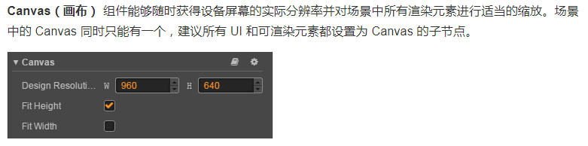
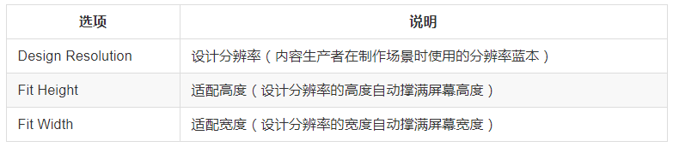
Canvas（画布）组件

Slide 4
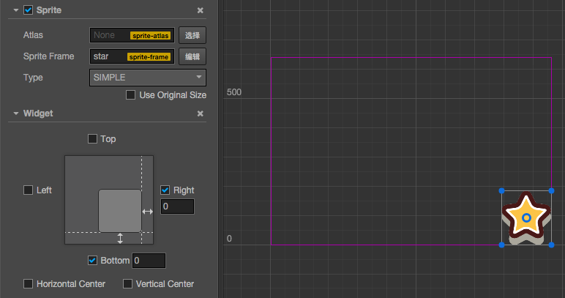
Widget 组件(对齐组件)
Widget 组件，能使当前节点自动对齐到父物体的任意位置，或者约束尺寸

Slide 5

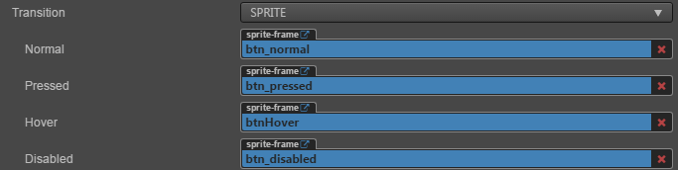
Button 组件
Button 组件可以响应用户的点击操作，用户点击时，Button 会有状态变化
Button 点击事件（通过属性检查器添加回调、通过脚本添加回调）
https://docs.cocos.com/creator/manual/zh/components/button.html

Slide 6
更多UI组件
Layout 组件
EditBox 组件
RichText 组件
ScrollView 组件
ScrollBar 组件
PageView 组件
...
https://docs.cocos.com/creator/manual/zh/ui/ui-components.html

Slide 7
内容刚要
常用 UI 控件
多分辨率适配方案
UI 对齐策略与拉伸

Slide 8
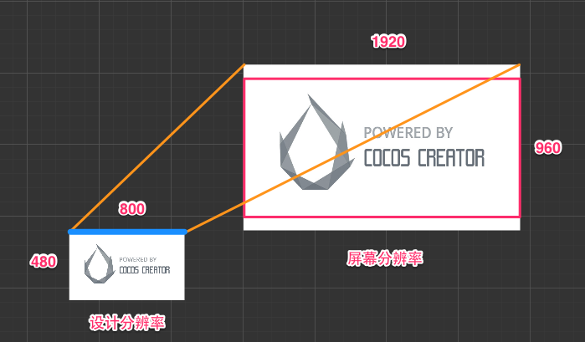
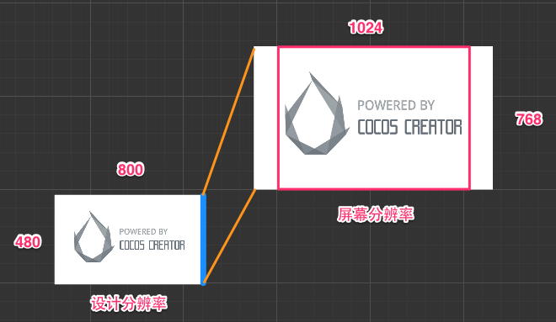
多分辨率适配方案
适配高度（Fit Height）模式与适配宽度（Fit Width）模式

Slide 9
内容刚要
常用 UI 控件
多分辨率适配方案
UI 对齐策略与拉伸

Slide 10

Thank You！

